Slide 1

Accessories for Avatar
Age 7-10
اكسسوارات التصميم الشخصي
Studio56.qa

Slide 2
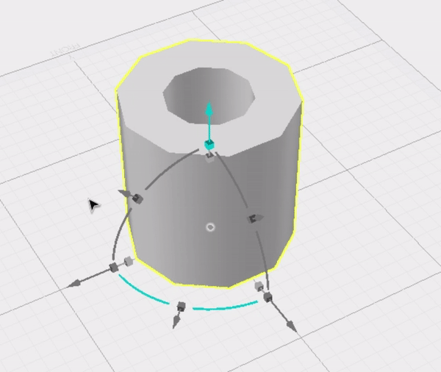
OBJECT MODE
OBJECTS
المجسمات
MOVE AND CHANGE DIMENSION
تحريك المجسمات و تغيير الابعاد
CHANGE OBJECT COLOR
تغيير الوان المجسمات
Studio56.qa

Slide 3
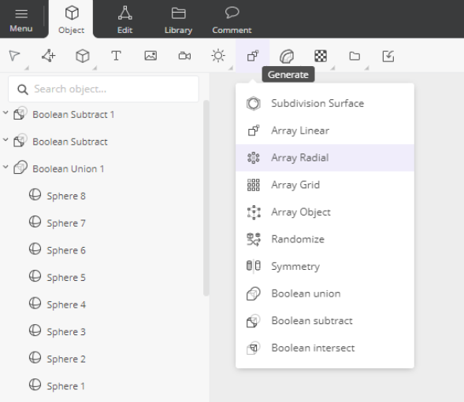
Generator Tools
أدوات التوليد
There are different kinds of generator tools available for use in our object mode. Object array usually takes an object, copies it multiple times, and these objects are then arranged in a specific pattern depending on which array tool you used. Besides the array set of generators you also have access to booleans and symmetry.
هناك أنواع مختلفة من أدوات التوليد المتاحة للاستخدام في وضع المجسم لدينا. عادةً ما تأخذ مصفوفة المجسم جسما واحدا، وتنسخه عدة مرات ، ثم يتم ترتيب هذه المجسمات في نمط معين بناءً على أداة المصفوفة التي استخدمتها. إلى جانب مجموعة المصفوفة من المولدات ، يمكنك أيضًا الوصول إلى القيم المنطقية والتماثل.
Studio56.qa

Slide 4
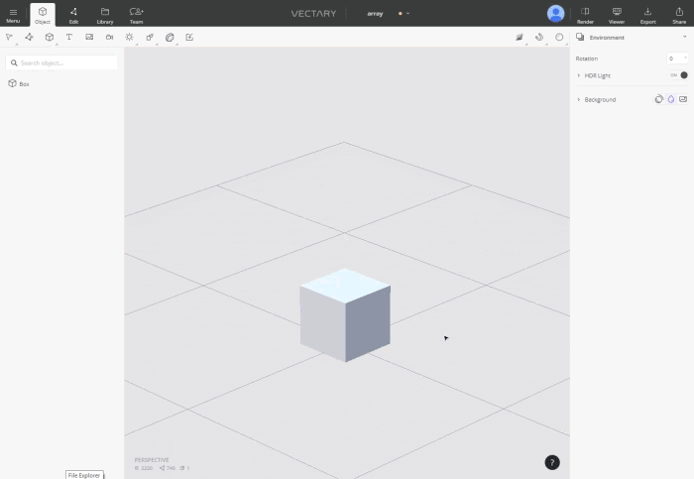
Array Radial
المصفوفة الدائرية
There are many generation tools as shown in the picture, today we will explore the Array Radial tool.
what is Array Radial?
Array Radial is an option to Creates an array of multiple copies from the original object arranged in a radius or circle.
هناك العديد من أدوات التوليد كما هو موضح في الصورة ، سنقوم اليوم باستكشاف أداة المصفوفة الدائرية.
ما هي المصفوفة الدائرية؟
هي خيار لإنشاء مصفوفة من عدة نسخ من المجسم الأصلي مرتبة في نصف قطر أو دائرة.
Studio56.qa

Slide 5
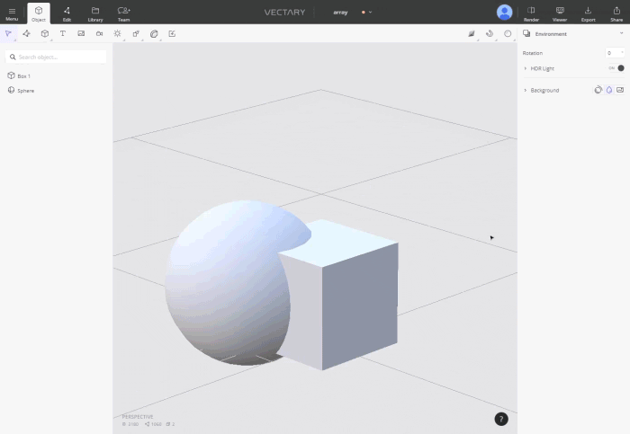
Boolean union
الاتحاد المنطقي
Unifies the two objects into one object, just select two or more objects and choose the option of Boolean union the they will become one object.
يوحد مجسمين في مجسم واحد، ما عليك سوى تحديد كائنين أو أكثر واختيار خيار Boolean union سيصبحان مجسم واحدًا.
Studio56.qa

Slide 6
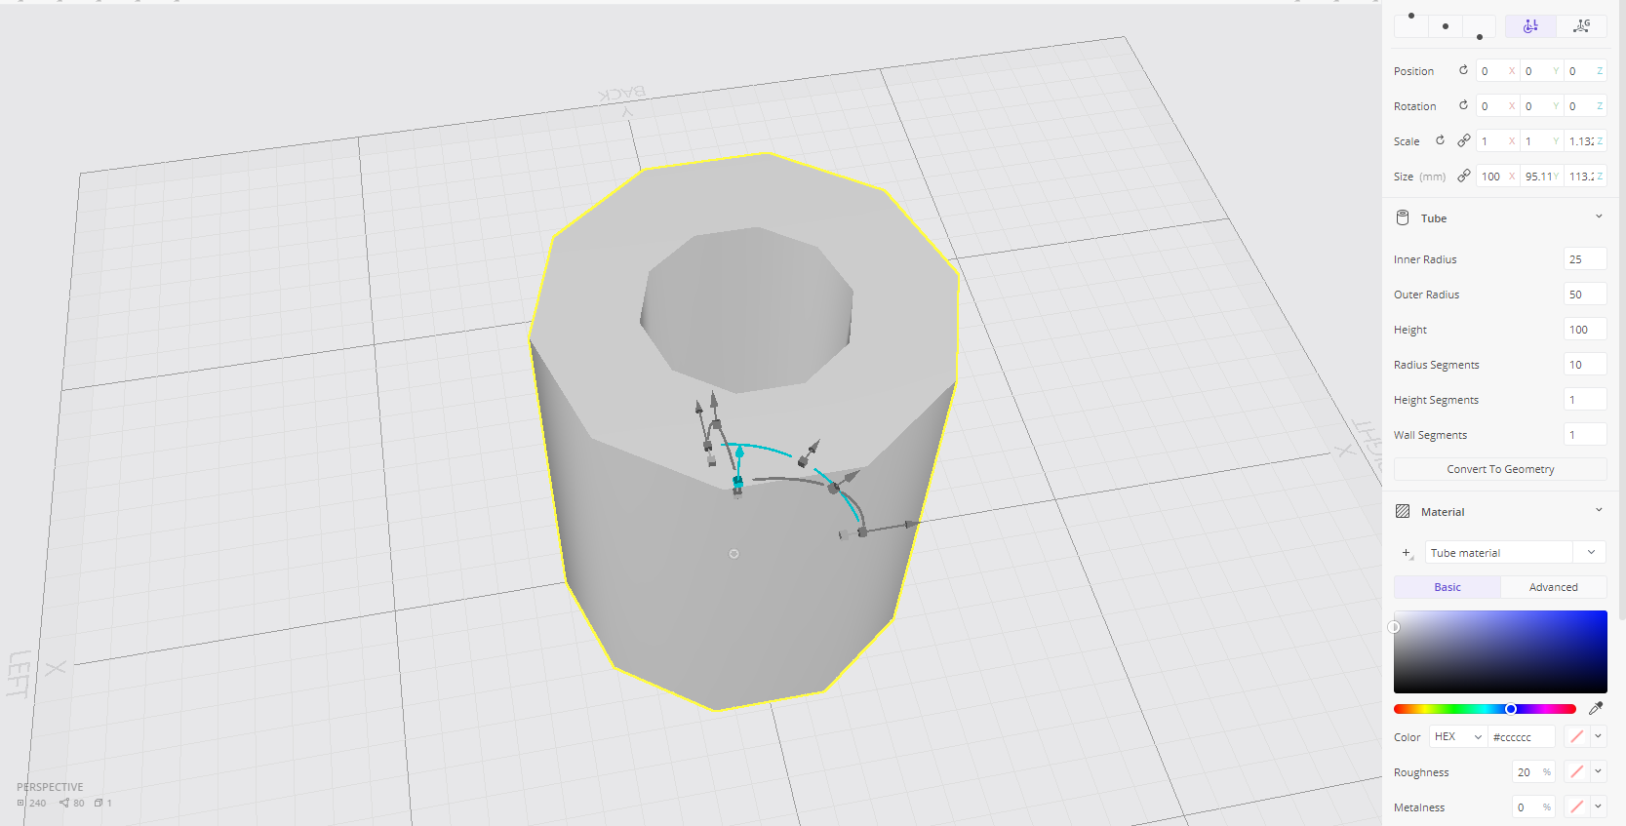
Masbaha Design
To design the Masbaha we should start with a tube
Use the options in the red box to customize the tube into wire, we can change the inner and outer diameter.
Studio56.qa

Slide 7
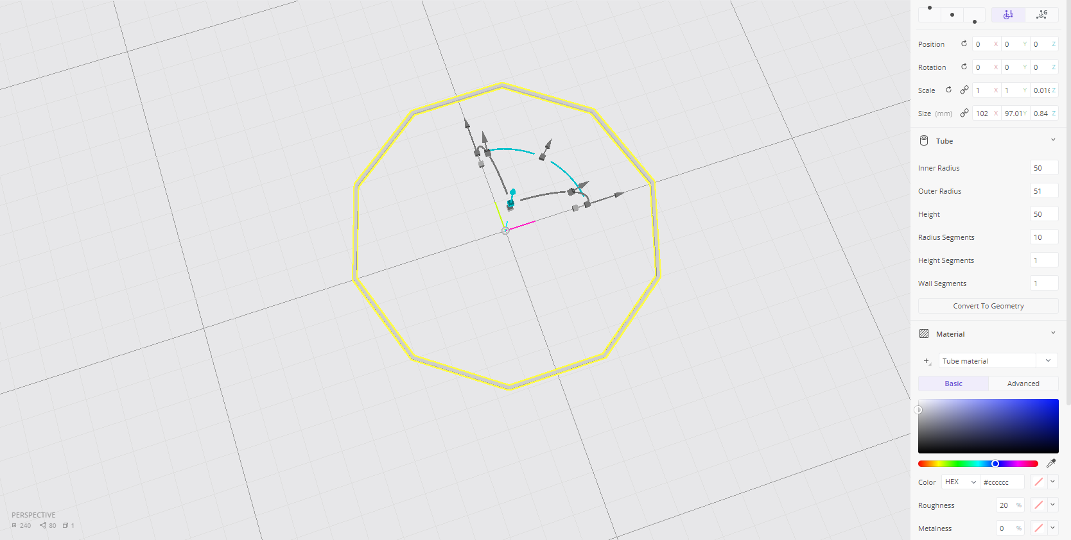
To make the shape more circular just increase the number of segments
Studio56.qa

Slide 8
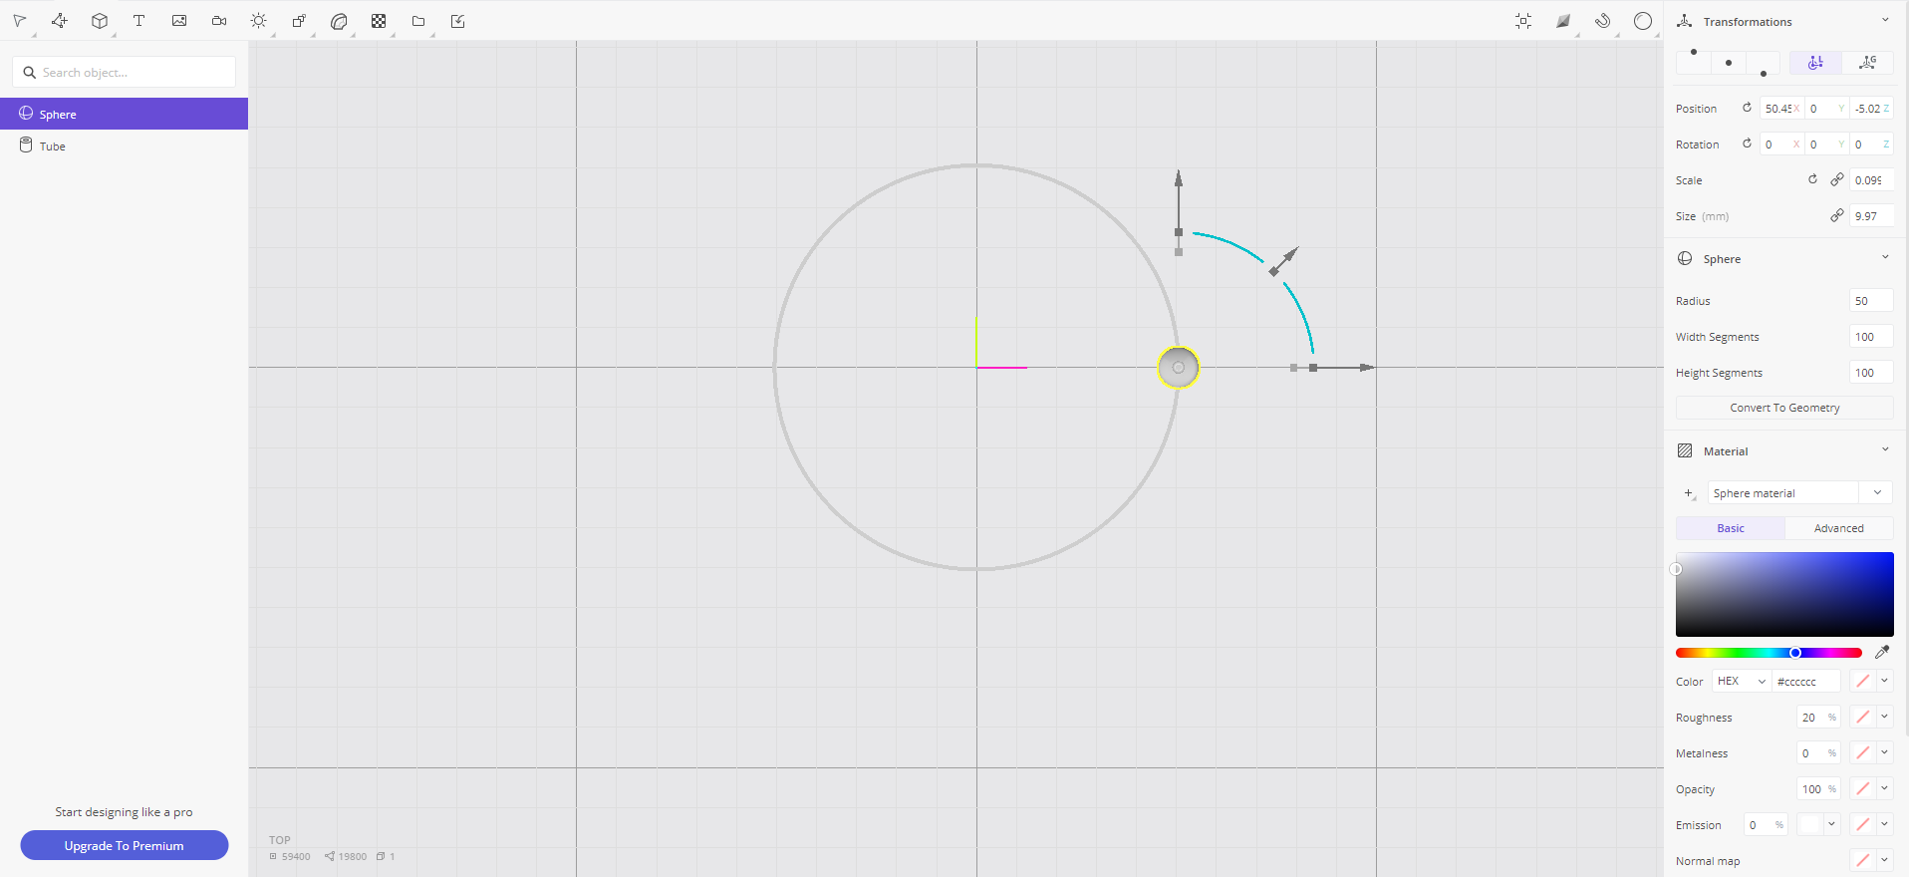
Place a Sphere from the basic objects and place it among the circle
While you are selecting the sphere, from generate let’s do Array radial
Studio56.qa

Slide 9
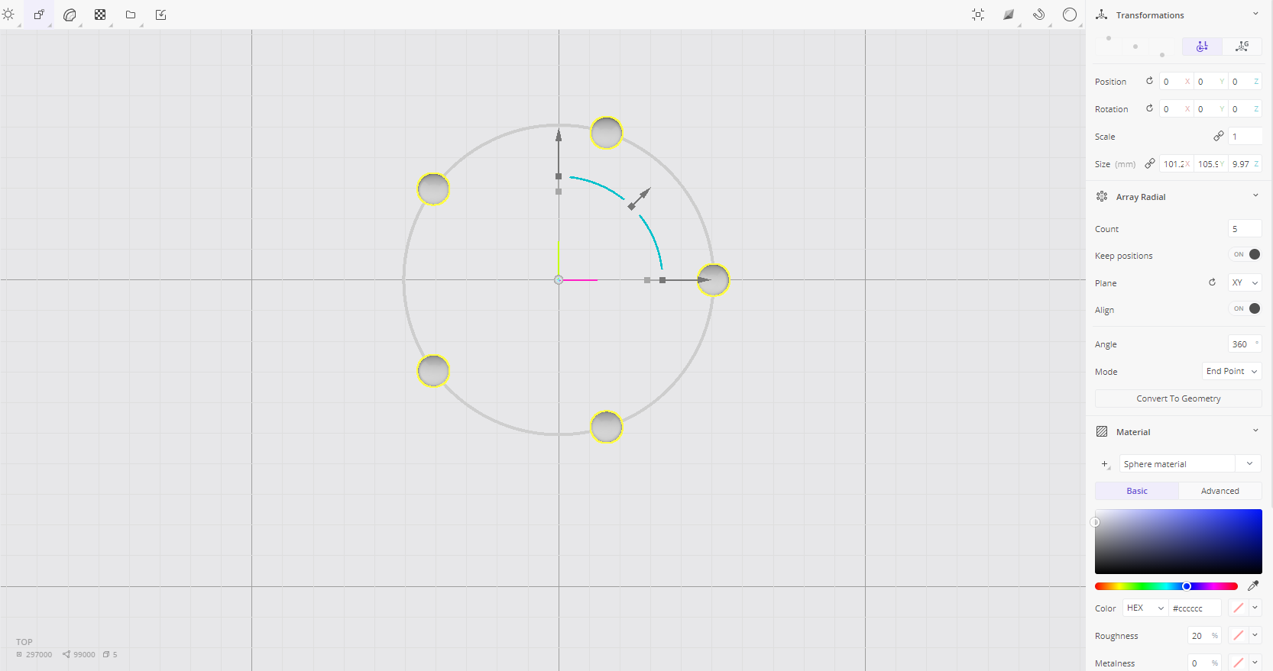
We can change the Count Number and increase it to 28
Studio56.qa

Slide 10
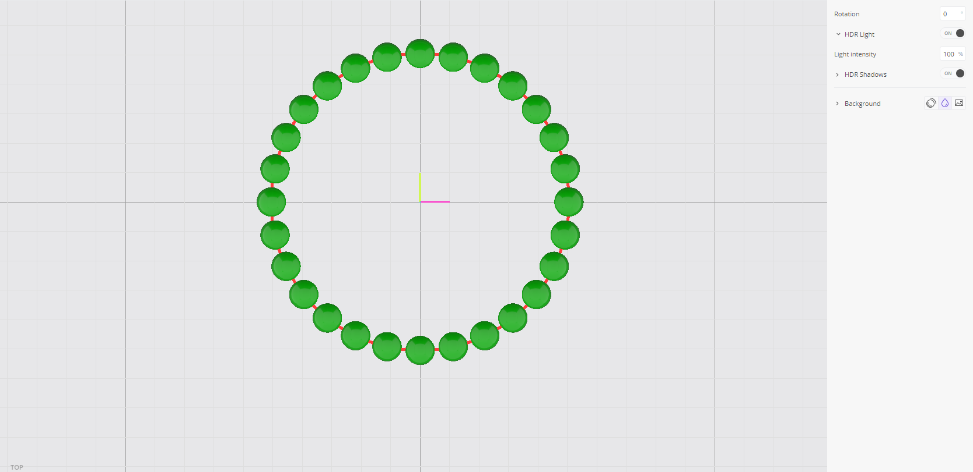
Let's customize the colors of the Masbah, and unify the object by using Boolean Union
Studio56.qa
Notes:
Explain boolean union

Slide 11
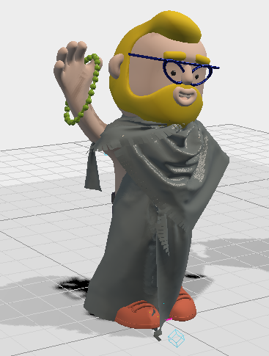
Vectary basic objects
As you can see the colors has been modified and the Masbaha added also
Studio56.qa
Notes:
Explain the relation of 3D design in relation to VR

Slide 12
THANKS
info@studio56.qa
Studio56.qa
Notes:
WRAP UP الخاتمة
Debrief استجواب
Ask students to reflect on the day’s activities. What did they learn about Programming? Debugging? How do they feel about computer science and code after spending one hour exploring?
Next Steps Let students know that if they enjoyed today’s activity, they have many options for continuing to code and learn. Encourage students to visit studio56.qa/media-center
tell students what’s coming next in your classroom.

